Slide 1

Copilot＋PC 買ってみた！

Slide 2

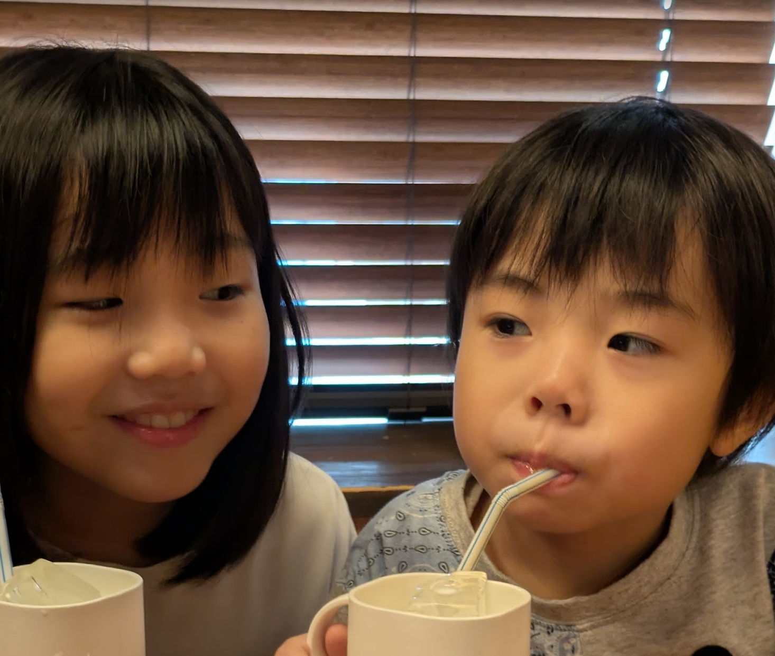
自己紹介
名前：辻 裕人（38）
家族構成：妻、長女（8）、長男（4）
PJ：2018年11月～ SPC（FIS）、SGW、RHK
技術キーワード：Java、Linux、RtFA、MSB/FSB/FRS
最近の趣味：ゲーム、競馬

Slide 3
目的
個人で使用しているPCが古くなってリプレースを迎えました。 そこで新PCとしてCopilot＋PC を購入したので日々の業務に使えそうか？といった観点でレビューしていく。

Slide 4
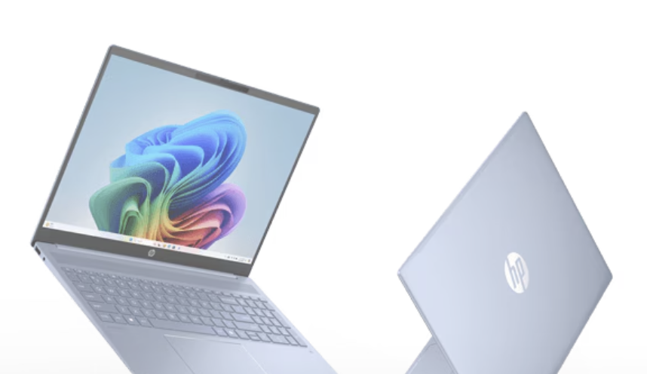
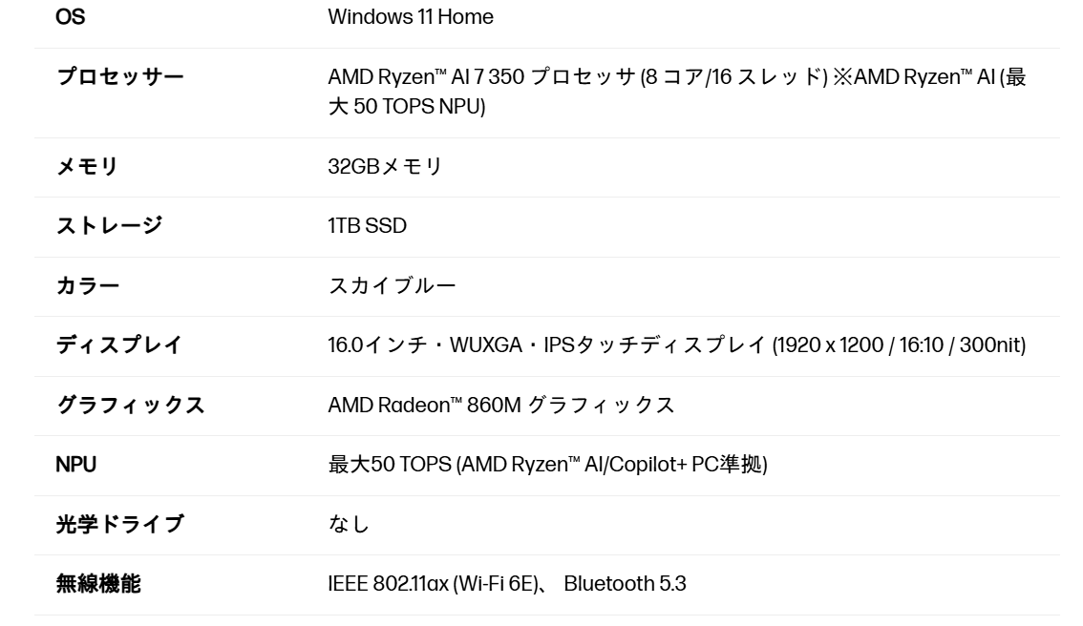
HP OmniBook 5 16-ag

Slide 5

購入前の辻の脳内
ローカルでバイブコーディング
Office使う事務作業効率化
ローカルで画像生成

Slide 6
CopilotとCopilot+PCの違い
特徴 | Copilot (通常のPC) | Copilot+ PC
カテゴリ | Windows OSに組み込まれたAIアシスタント機能 | Microsoftが定義するAIに特化した新しいカテゴリのWindows PC
ハードウェア | 既存のCPU/GPUを使用（AIタスクは主にクラウドに依存） | AI処理専用のNPU（ニューラルプロセッシングユニット）を搭載
NPU性能 | 非搭載、またはCopilot+ PCの要件未満 | 1秒あたり40兆以上の操作（TOPS）を実行できる高性能NPUを搭載
AIタスクの実行場所 | 主にクラウド (インターネット接続が必要) | 多くのAIタスクをPC本体のローカルで高速に実行可能 (オフライン対応の機能もある)
提供される機能 | 質問応答、文章作成補助など（クラウドベースのCopilot機能） | 左記に加えて、ローカルNPUを活用したCopilot+ PC専用の高度なAI機能（例: Recall、コクリエイター、強化されたWindows Studio エフェクトなど）
パフォーマンス | 高負荷なAIタスクでは遅延やバッテリー消費増の可能性あり | 専用ハードウェアにより、高速でスムーズなAI処理、高い電力効率を実現

Slide 7
Copilot＋PC の要件
要件カテゴリ | 必須スペック | 詳細
プロセッサ (SoC) | Microsoftが承認したプロセッサまたはSoC | 承認されたリストに含まれ、後述のNPU性能を満たすこと。
NPU性能 | 40 TOPS以上 | TOPS (Tera Operations Per Second: 1秒あたり1兆回の演算) の処理能力を持つNPU (ニューラル・プロセッシング・ユニット) を搭載していることが、最も重要な要件です。
RAM (メモリ) | 16 GB 以上 | 規格はDDR5またはLPDDR5。
ストレージ | 256 GB 以上 | SSDまたはUFSストレージデバイスであること。
その他 | Copilotキーの搭載 | 専用の「Copilotキー」がキーボードに搭載されていること。

Slide 8
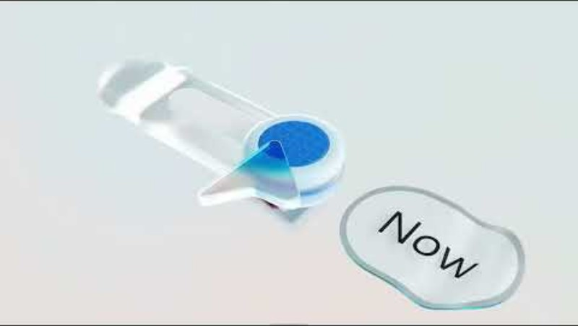
Copilot＋PCでできること：リコール
PC上で行った操作（見たウェブサイト、開いたドキュメント、使ったアプリなど）を定期的なスクリーンショットとして記憶し、その情報をAIがインデックス化してローカルに保存する。

Slide 9
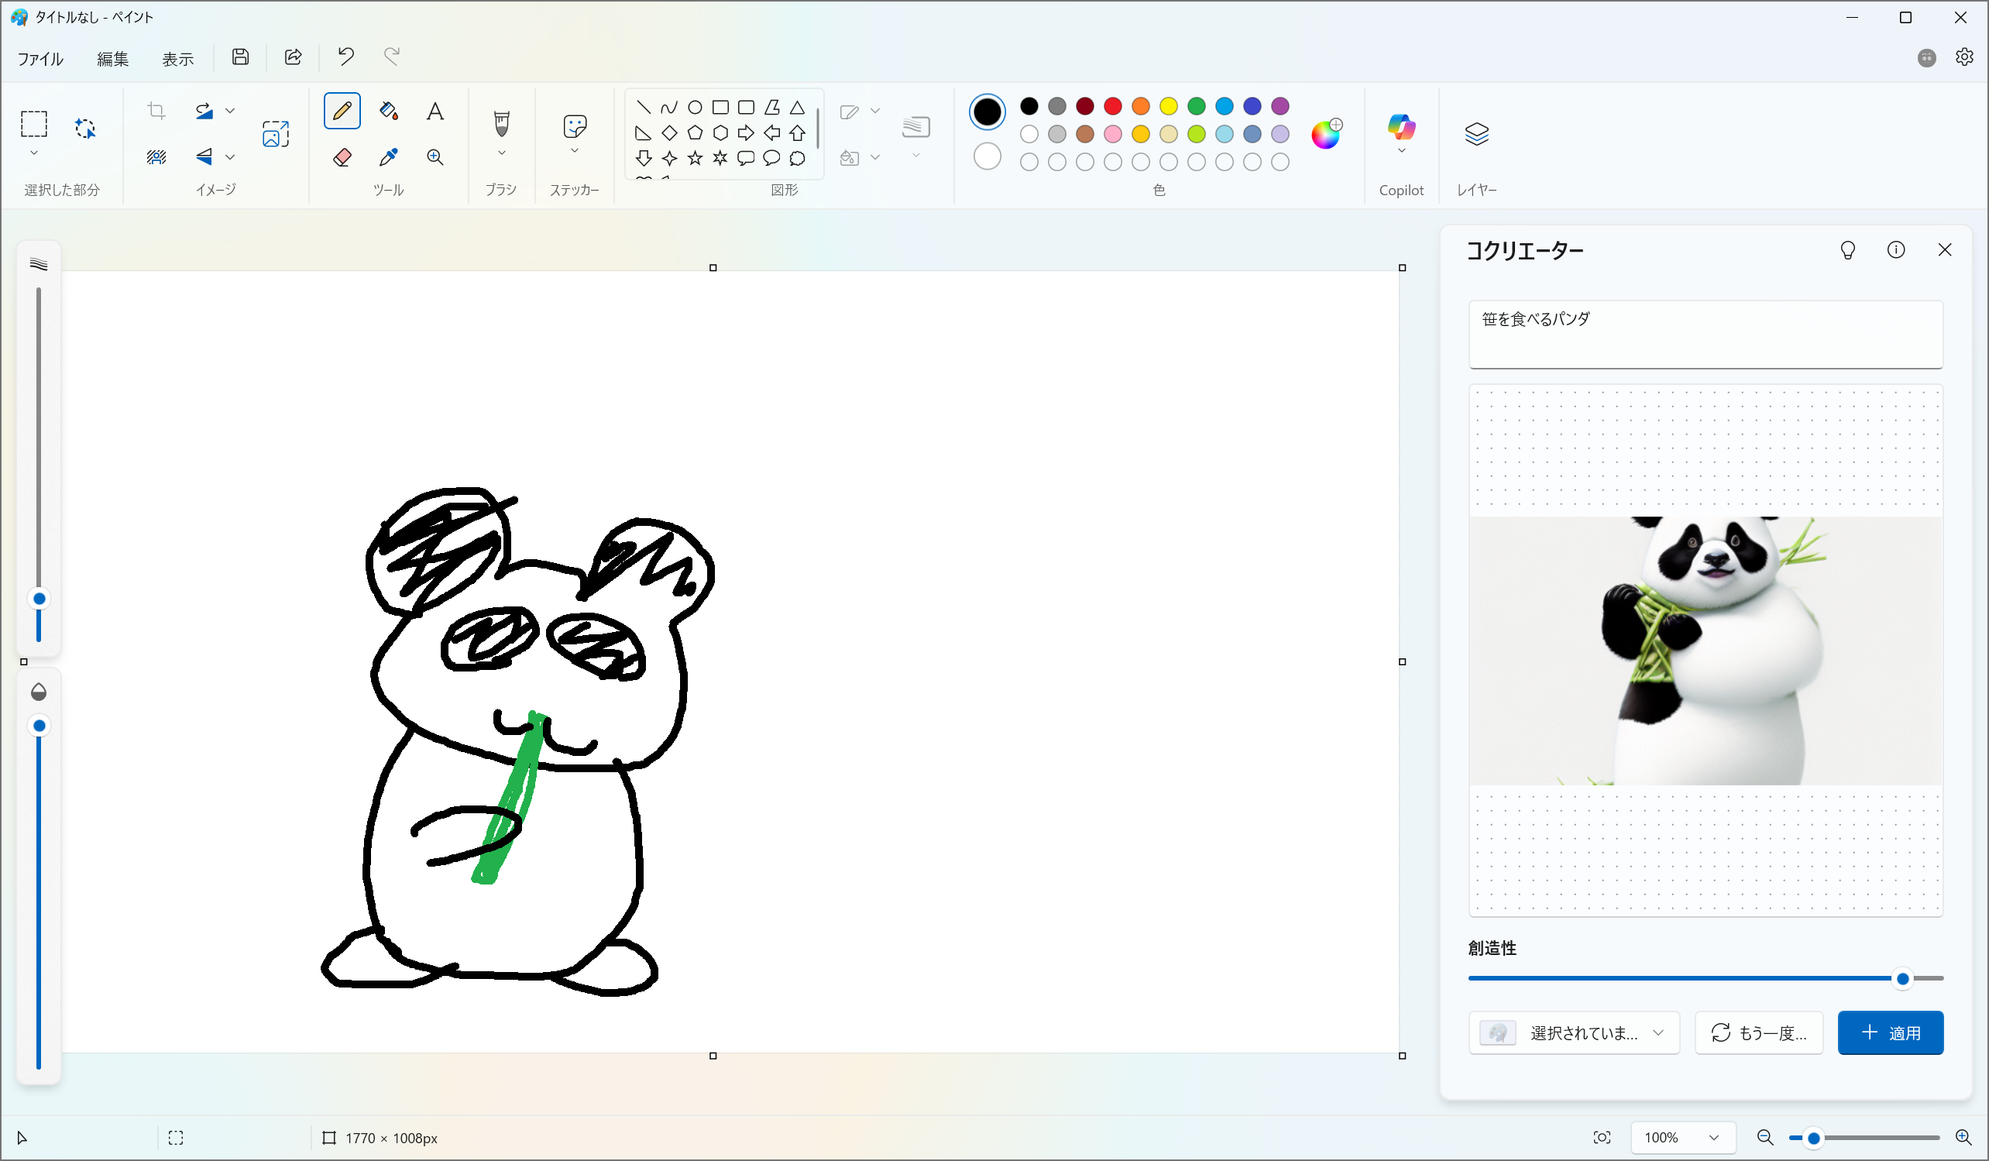
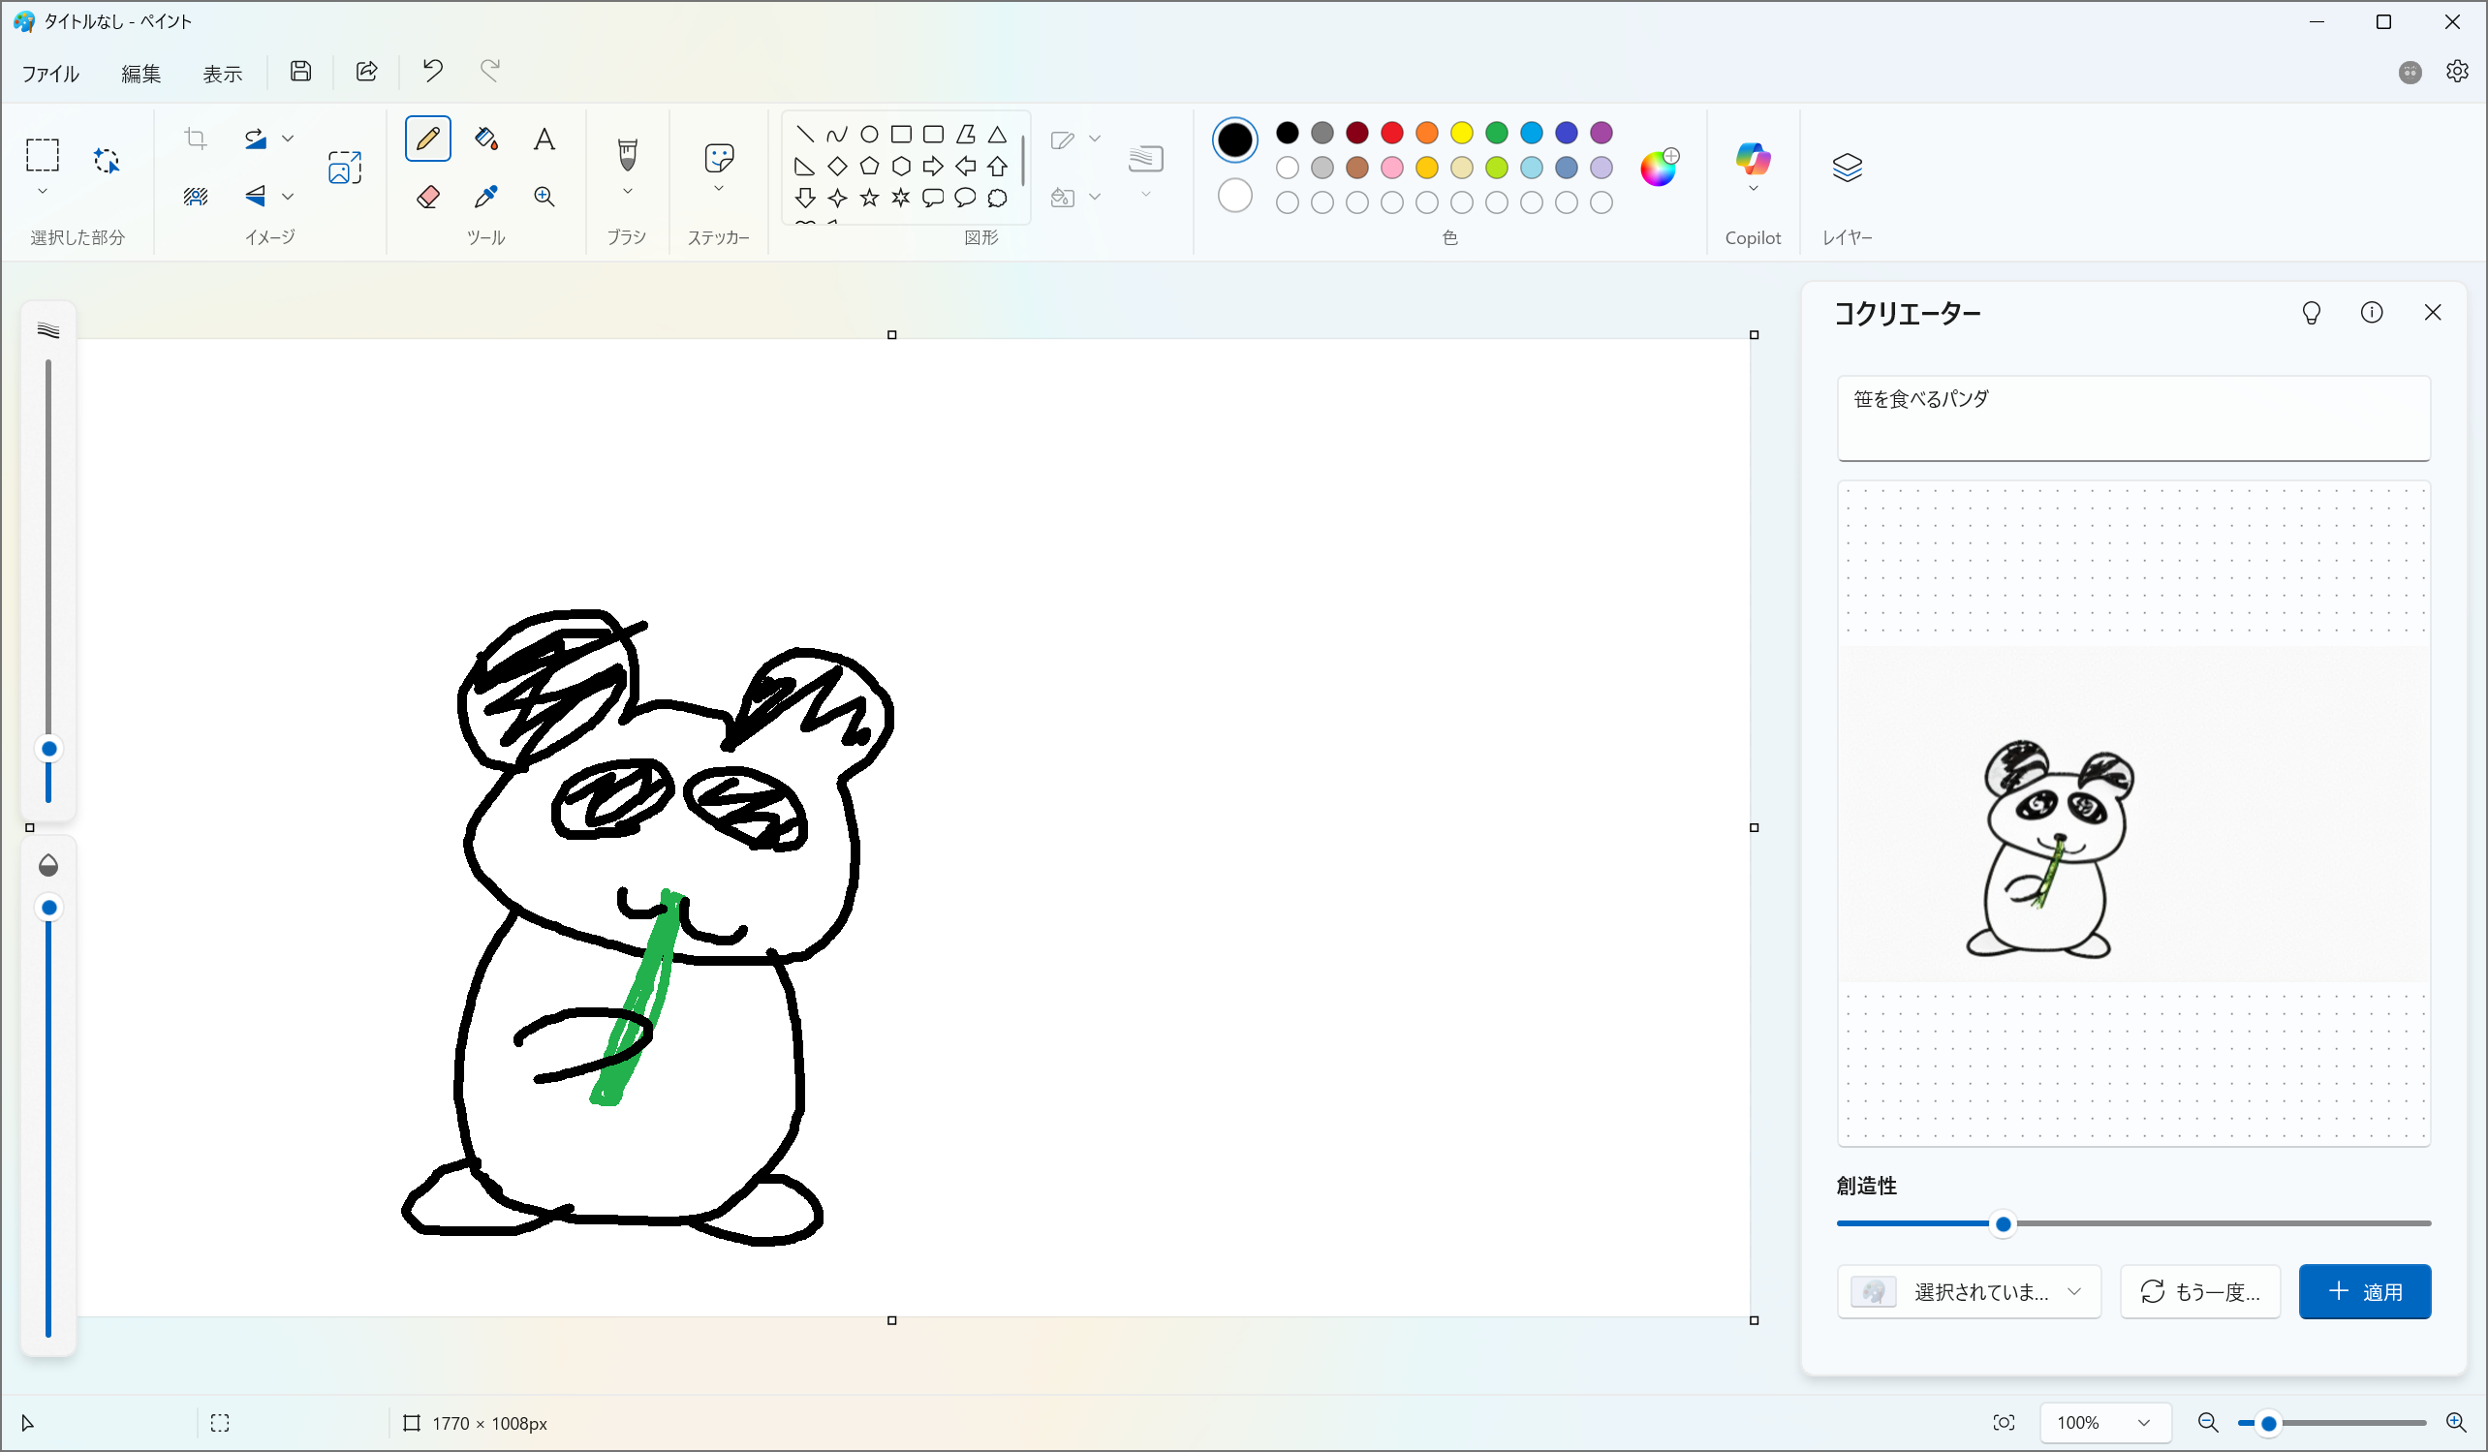
Copilot＋PCでできること：コクリエイター
Windows標準の「ペイント」アプリに組み込まれた画像生成AI機能。ラフスケッチとテキスト（プロンプト）を組み合わせるだけで、AIが画像をリアルタイムで生成・編集する。

Slide 10
Copilot＋PCでできること：ビデオ通話の向上
機能名 | 概要 | メリット
強化された Windows Studio エフェクト | Web会議などで使用するカメラとマイクの機能をAIで大幅に強化します。 | ビデオ通話品質が向上し、プロフェッショナルな印象を与えます。特に以下の機能が優れています。
 | - アイコンタクト: ユーザーが画面を見ているときでも、AIが自動で目線を補正し、相手のカメラを見ているように見せます。
 | - 自動フレーミング: ユーザーが動いても常に最適な画角で自動追従します。
 | - ポートレートライト: 顔の暗い部分を自動で明るく補正するなど、ライティングを最適化します。
ライブキャプション | PCから出力されるすべての音声（動画、会議、音声ファイルなど）をリアルタイムで翻訳・字幕化して画面上に表示します。 | 外国語のコンテンツ視聴や会議の際に、リアルタイムで字幕を表示できます（現在は主に40以上の言語から英語字幕への翻訳に対応）。

Slide 11
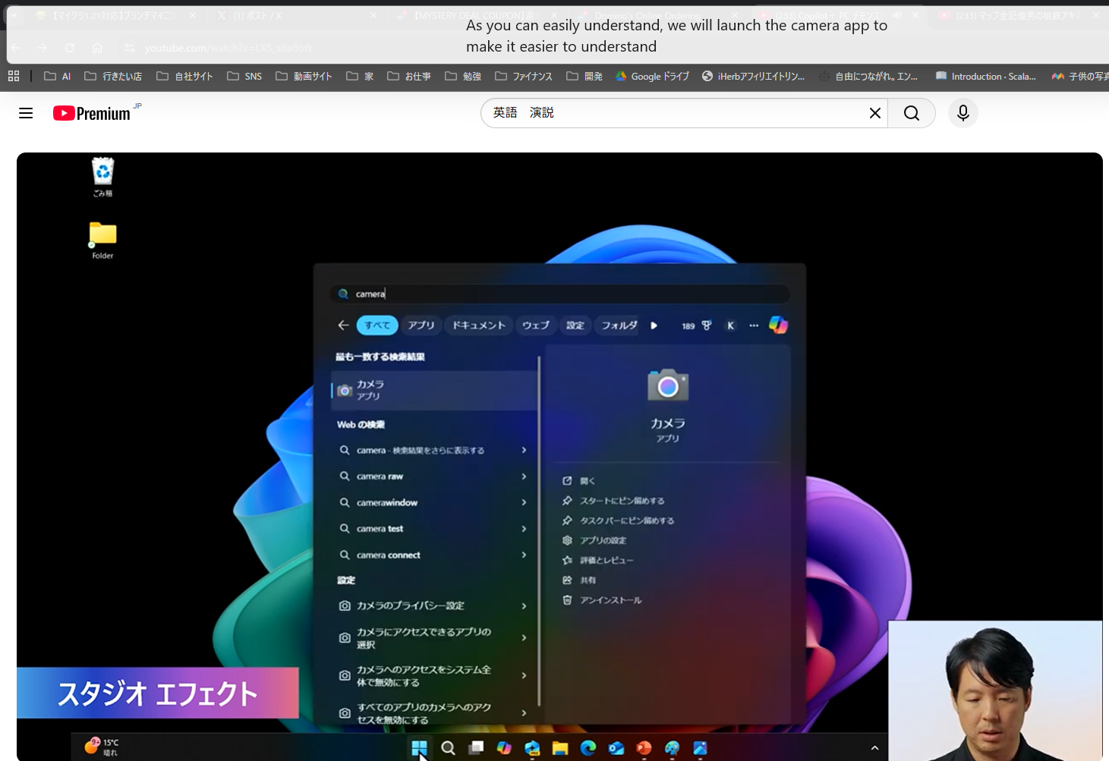
ライブキャプション

Slide 12
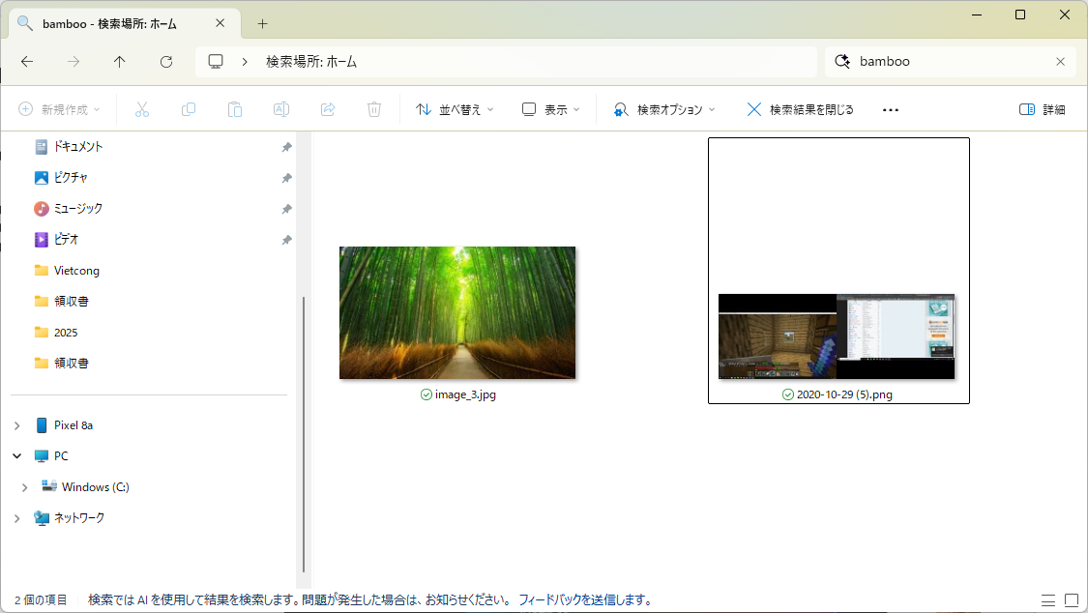
セマンティック検索

Slide 13
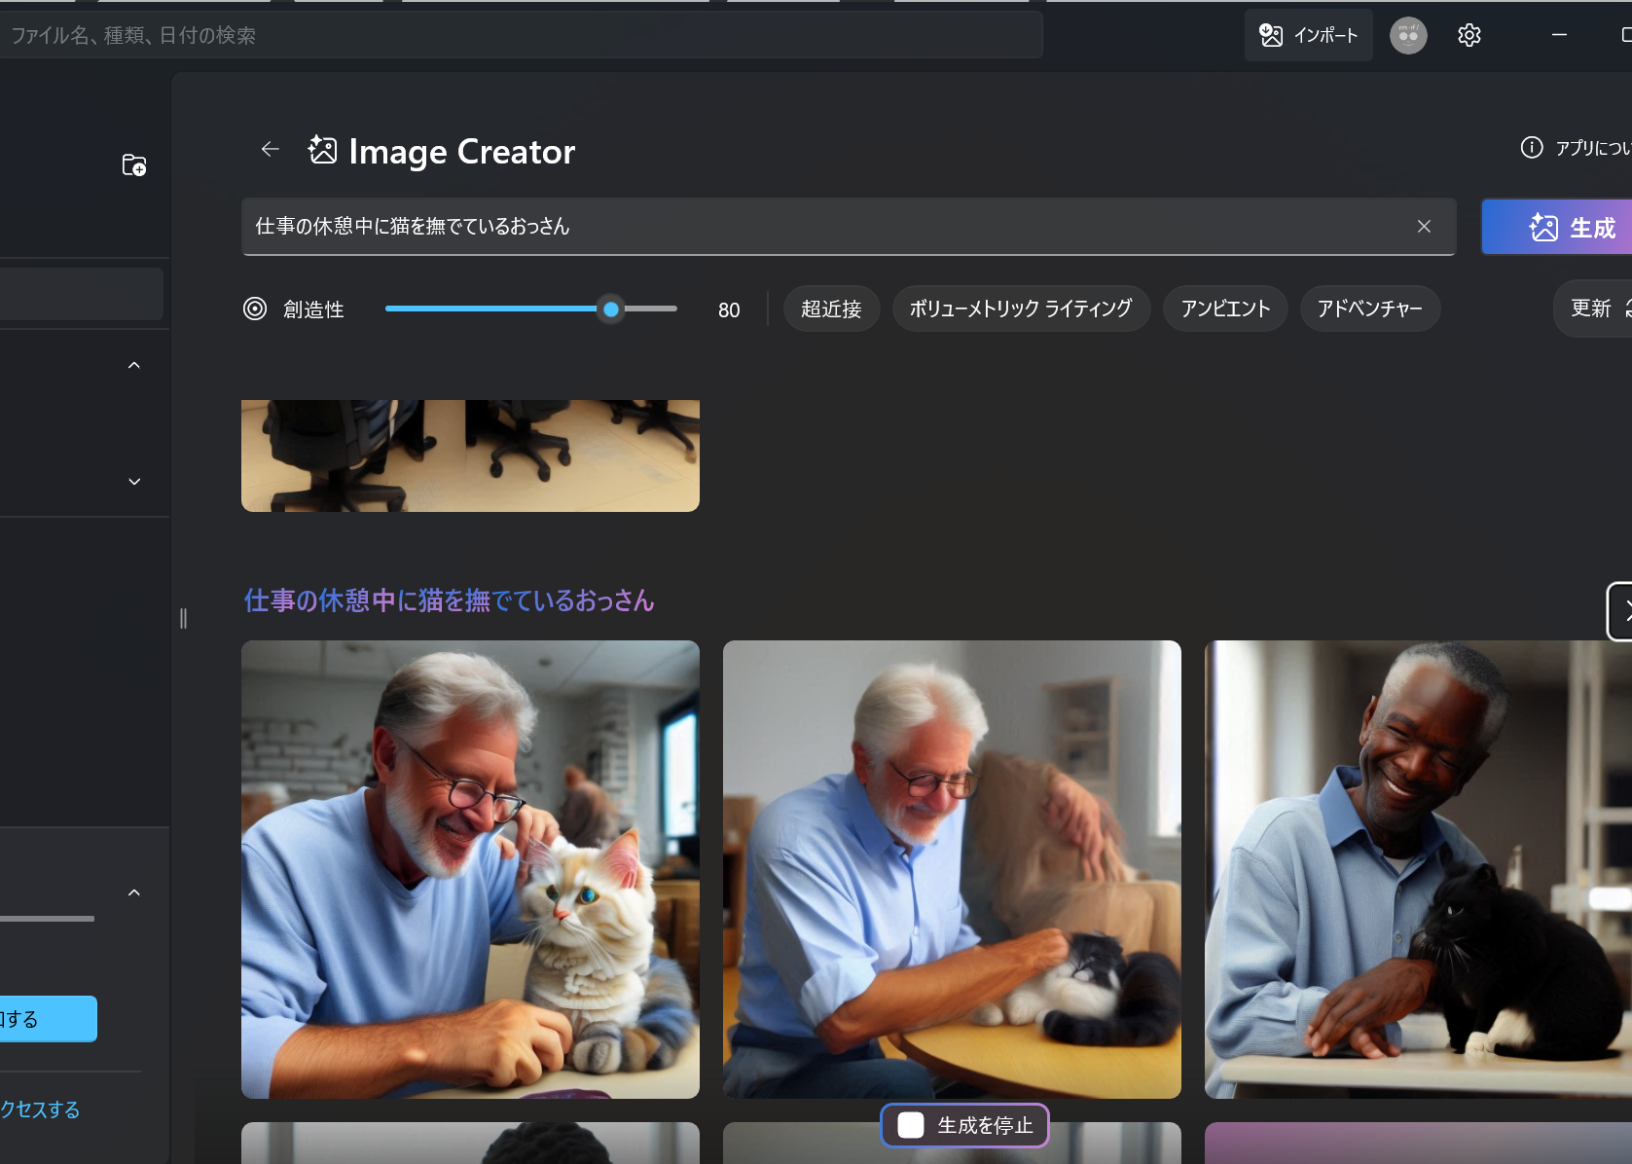
画像生成

Slide 14
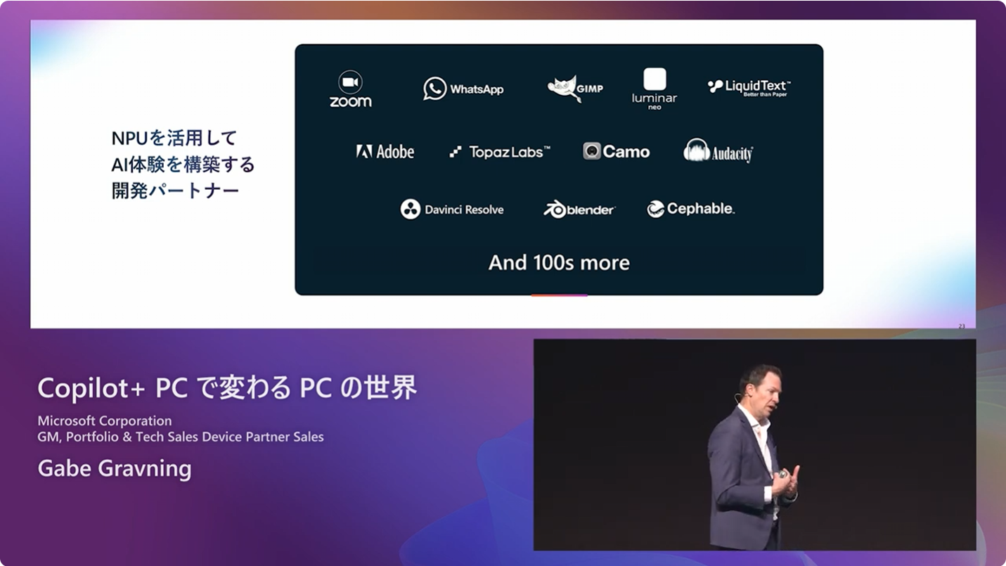
開発パートナー

Slide 15
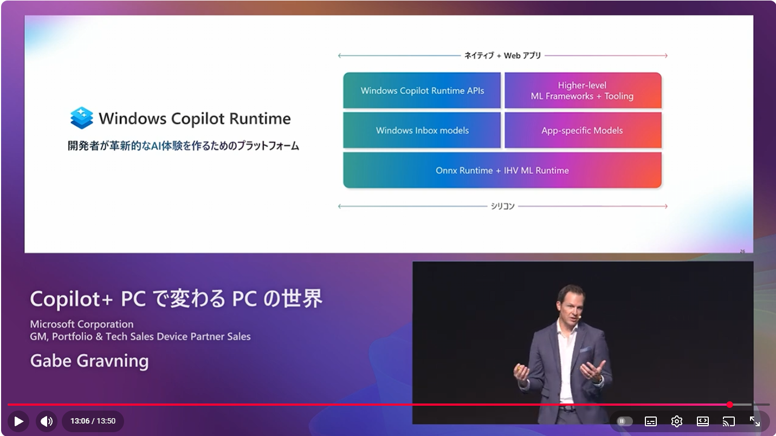

Slide 16
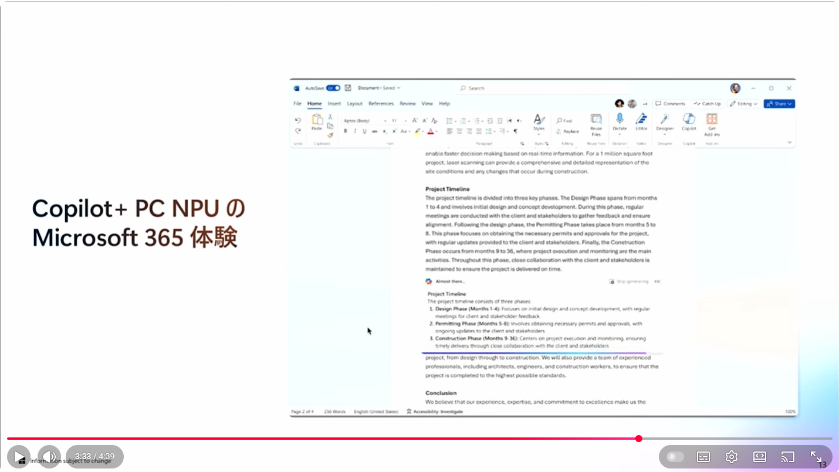
https://www.youtube.com/watch?v=pAUN_wjnTrY

Slide 17

つまり・・・ 発展途上！
辻が期待していたようなオフラインでバイブコーディングやOfficeの事務作業効率化は標準機能だけではできない！（画像生成はできる）

Slide 18
LLMをローカルで動かすしかない
ローカルでLLMを動かすには？
Ollama、LM Studioを使う。
一般的にはOllamaやLM Studioを使うことが多いらしいがCUDA使用で最適化されているらしく、NPUは使ってくれない。
Lemonadeを使う。
LemonadeはNPUを主体に使用する設計思想。
AMDが作っている。

Slide 19


ローカルでバイブコーディング
🍋
VSCode
Continue
Lemonade Server

Slide 20
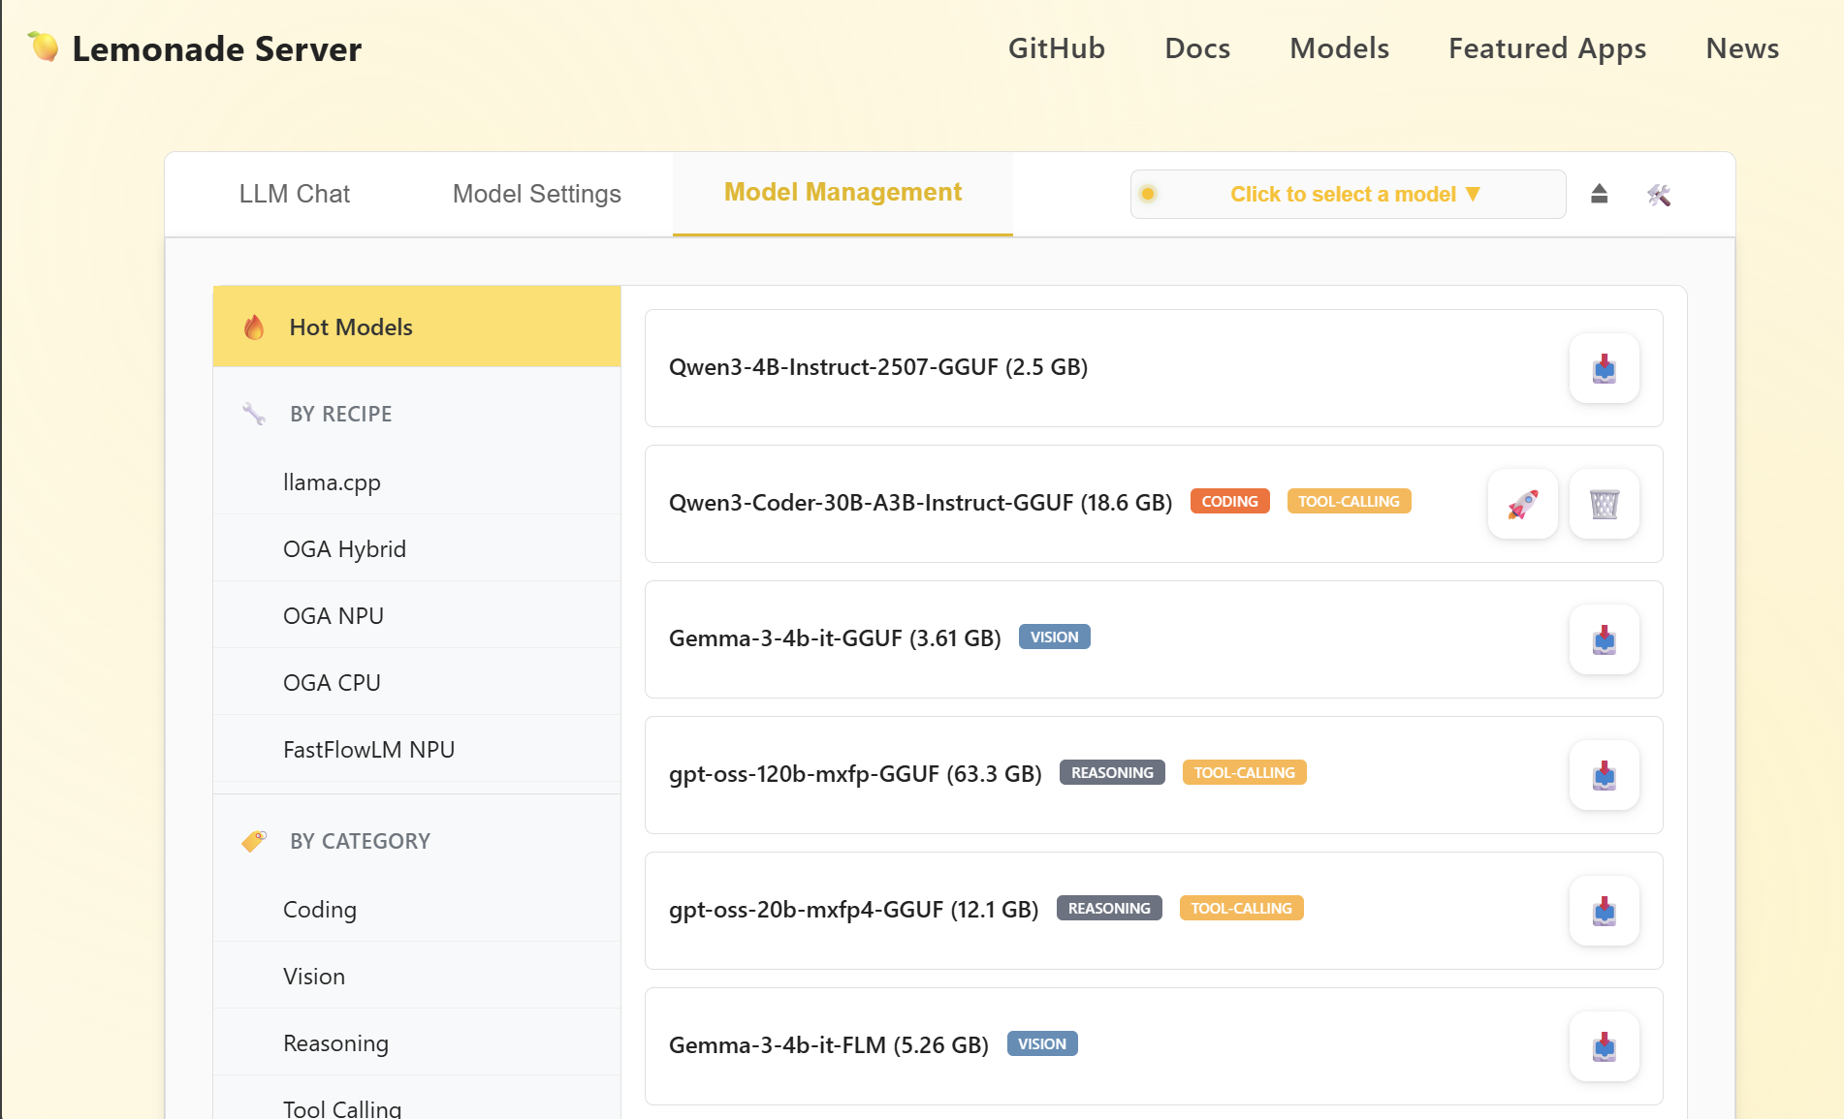
Lemonadeの使用感

Slide 21
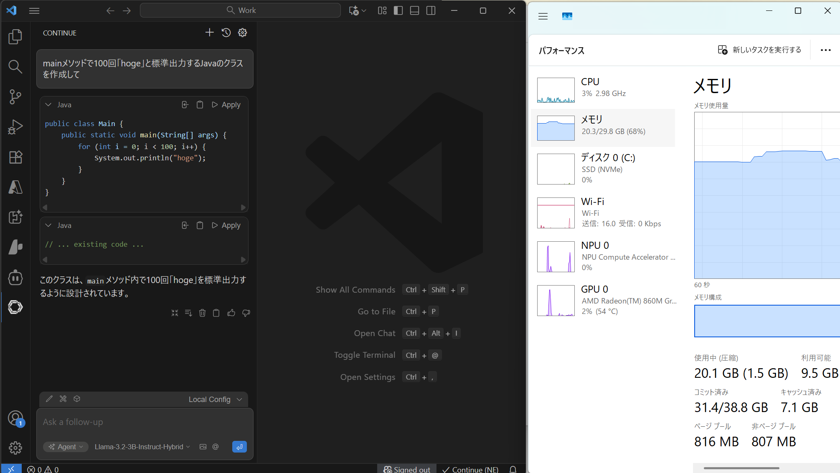
実際に使ってみるとこんな感じ

Slide 22
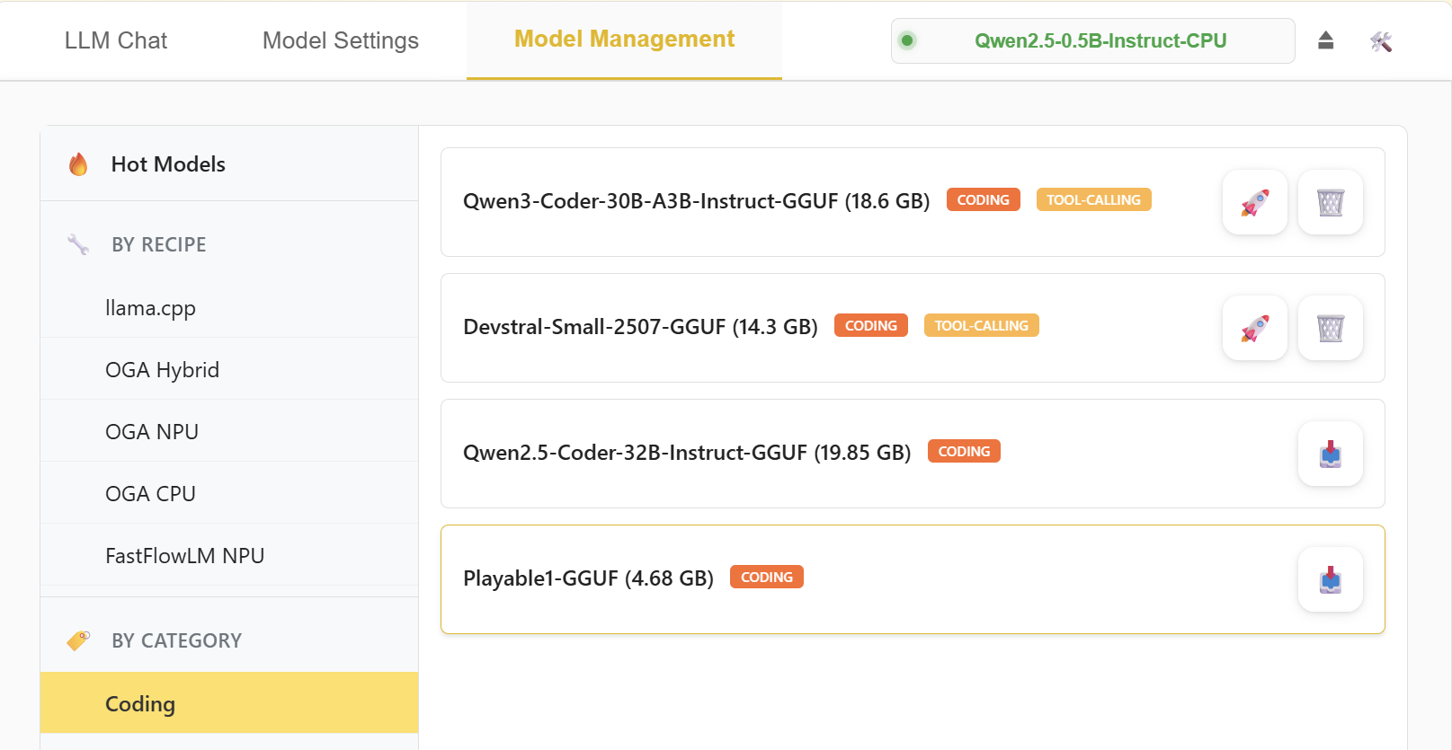
NPUを使ってLLMを動かしてみて
モデルによっては全然メモリが足りない。
おおよそモデルのファイルサイズ＝消費するメモリ量と解釈すると32GBでは足りない。
Coder系のモデルはサイズが大きい傾向がある。
GPUだったらVRAM使うのかな？
そもそもNPUネイティブのモデルが少ない。
NPU/GPUのハイブリッドはなかなか良さげ。

Slide 23
まとめ
Copilot＋PCを業務で使うのはうまみがない。
正直現状はおもちゃのような機能しかない・・・
今後のアップデートに期待。
おとなしくクラウドのサービス使いましょう。

